Slide 1

Formação AWS Cloud Foundations
Alexsandro Lechner
Arquiteto de Soluções AWS
linkedin.com/in/alexsandrolechner

Slide 2
Conteúdo Programático
Módulo 4: Redes na AWS
Amazon VPC
Amazon SubNet
Amazon Security Group
Amazon Route 53
Amazon Cloudfront
Amazon Elastic Load Balancer (EBL)
Notes:
Sumarize aqui os conteúdos/assuntos que serão abordados durante o curso. Caso o seu curso tenha poucas vídeoaulas, no máximo 06, pode listá-las e então comente tecnicamente o conteúdo que será abordado. Caso o seu curso possua mais de 6 vídeoaulas, sugerimos agrupá-las em assuntos maiores para comentar especialmente neste slide.

Slide 3

Redes na AWS
Amazon VPC (Virtual Private Cloud)

Slide 4
Amazon VPC
O que é Amazon VPC? A Amazon Virtual Private Cloud (Amazon VPC) é uma solução que permite utilizar recursos da AWS em uma rede lógica isolada. Essa rede é similar a uma rede tradicional de datacenter, mas com a flexibilidade e escalabilidade oferecidas pela infraestrutura da AWS. A Amazon VPC possibilita a criação de sub-redes em diferentes zonas de disponibilidade dentro de uma região, além de fornecer um gateway da Internet para facilitar a comunicação.

Slide 5
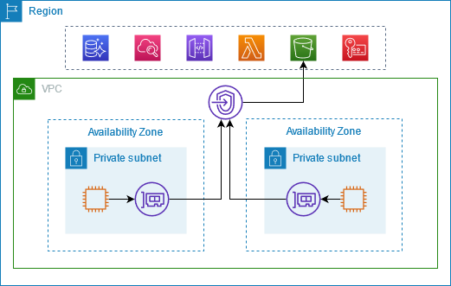
Amazon VPC

Slide 6
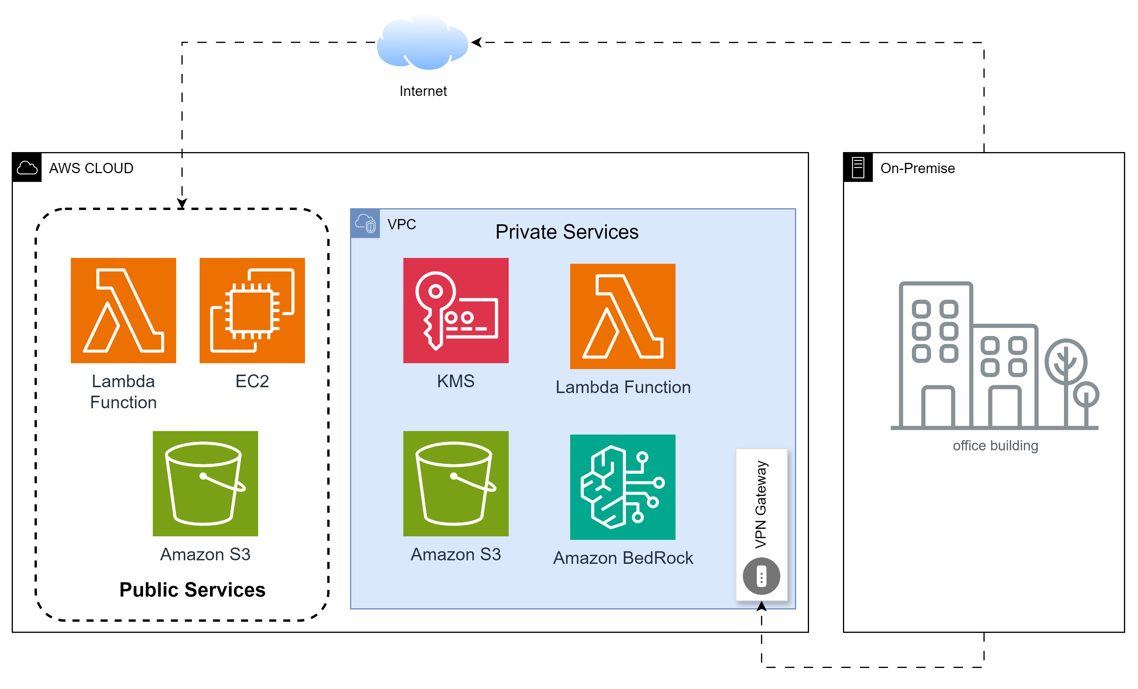
Amazon VPC

Slide 7
Amazon VPC
Serviços Públicos versus Serviços Privados Um serviço público é qualquer serviço que não esteja implantado em uma VPC, como no diagrama anterior os serviços na zona pontilhada. Um serviço privado requer configuração de VPC para funcionar, como no diagrama anterior, a VPC esta em azul. Serviços como o Lambda podem ser configurados como públicos ou privados.

Slide 8
Amazon VPC
Características do recurso Isolamento de rede: fornecendo um ambiente seguro para hospedar aplicativos e dados.
Controle de tráfego: através de regras de segurança para controlar o tráfego de rede inbound e outbound usando grupos de segurança e ACLs.
Suporte a sub-redes: públicas ou privadas, para hospedar diferentes cargas de trabalho e aplicativos dentro da VPC.
Controle de endereçamento IP: definindo seu próprio intervalo de endereços IP para as sub-redes.

Slide 9
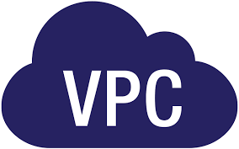
Amazon VPC
Características do recurso Conectividade: com redes locais usando VPNs ou conexões dedicadas, estendendo a rede local para a nuvem da AWS.

Slide 10
Amazon VPC
Referências: https://docs.aws.amazon.com/pt_br/vpc/latest/userguide/vpc-example-private-subnets-nat.html

